Slide 1

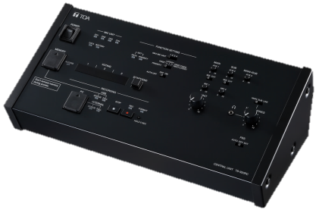

Central Unit
TS-920RC
W/L Conference Equipment System
FEATURE
최대 192개의 회의 장치 제어 가능
2 x 마이크 입력(메인/서브), 3 x AUX 입력(메인/서브/메인 및 서브) 라인 출력, 녹음 출력, 헤드폰 모니터 출력, EQ 입력/출력
기능 설정 – 열린 마이크 수, 자동 마이크 끄기 기능, 음성 우선 순위 선택기, 피드백 억제기
USB 및 내부 메모리에 녹음 기능
투표 결과 표시기
SPECIFICATION
항목 | 세부내용
반송 주파수 | 수신 : 오디오 채널 1 :7.35MHz 오디오 채널 2 : 8.10 MHz 오디오 채널 3 : 8.55 MHz 오디오 채널 4 : 9.15 MHz 제어 채널 : 6.45 MHz
입력 | MIC 1 (Base Language): -60 dB (*2) , 600 Ω, unbalanced MIC 2 (Translation Language): -60 dB (*2) , 600 Ω, unbalanced AUX 1 (Base Language): -20 dB (*2) , 10 kΩ, unbalanced AUX 2 (Translation Language): -20 dB (*2) , 10 kΩ, unbalanced) AUX 3 (Base and Translation Language): -20 dB (*2) , 10 kΩ, unbalanced,
출력 | LINE: -10 dB (*2), 10 kΩ, unbalanced, φ6.3 mm phone jack (2P) REC: -10 dB (*2), 10 kΩ, unbalanced, RCA pin jack HEADPHONES: φ3.5 mm mini jack (3P:monaural)
이퀄라이저 입/출력 | Input: -20 dB (*2), 10 kΩ, unbalanced, RCA pin jack Output: -20 dB (*2), 10 kΩ, unbalanced, RCA pin jack
연결 가능한 유닛 수 | 192유닛 (의장 / 의원용 유닛)
외부 제어 연결 단자 | D-sub 커넥터(9P, male)/ USB-B 선택 가능
사이즈(w*h*d) | 361 x 122.6 x 179.8mm
무게 | 2.8kg
서울시 동작구 상도로 17 동화빌딩
TEL : 02-825-0300 FAX: 02-825-1141
www.dhe-av.co.kr

